Slide 1
Deep Neural Networks for YouTube Recommendations
Paul Covington, Jay Adams, Emre Sargin
Google
Mountain View, CA
{pcovington, jka, msargin}@google.com

Slide 2
Deep Neural Networks for YouTube Recommendations
难点
• Scale: 数据量大的问题
• Freshness: 新增内容的冷启动问题，提供实时新鲜视频
• Noise: 噪音，用户历史数据的稀疏性，外部因素的影响，
用户的满意度等隐信号很难处理和捕获

Slide 3
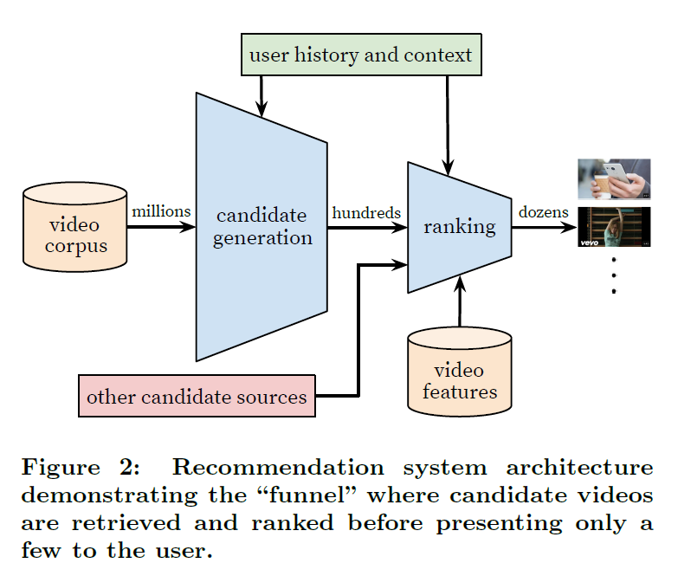
Deep Neural Networks for YouTube Recommendations
系统结构

Slide 4
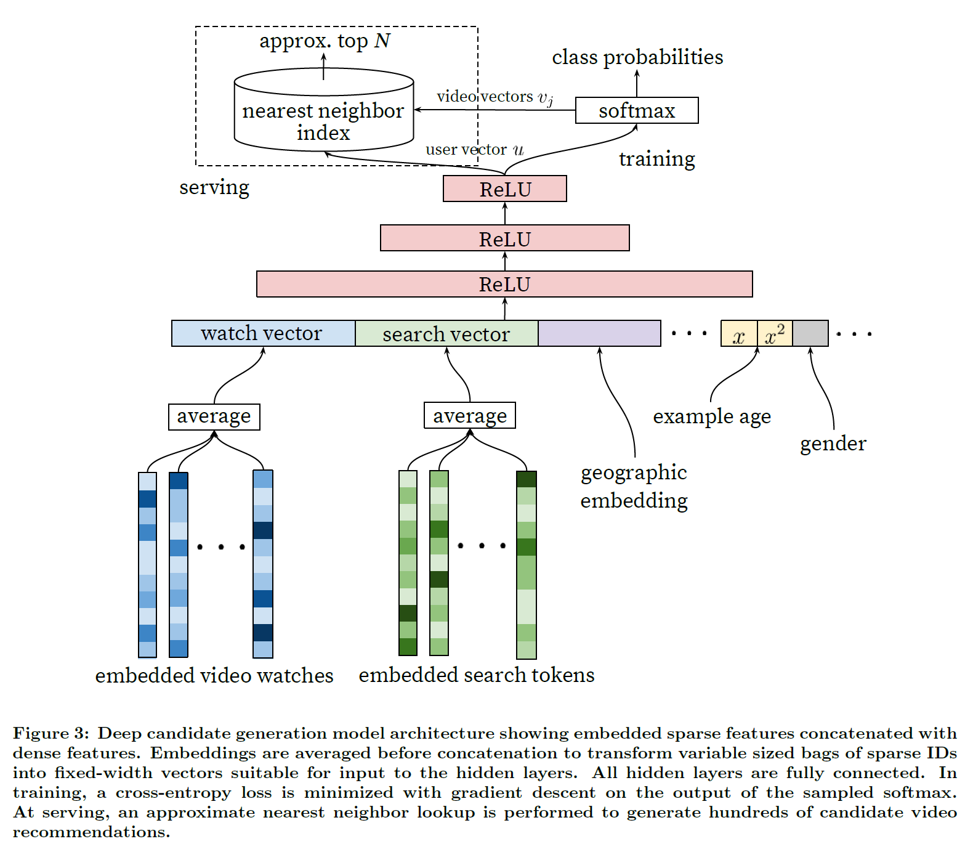
Deep Neural Networks for YouTube Recommendations
Candidate generation

Slide 5
Deep Neural Networks for YouTube Recommendations
主要特征
• 观看历史，查询历史
• 用户统计信息：region, device, gender, logged-in state and age
• Example Age：用户倾向于观看新的视频，尽管可能并不很相关

Slide 6
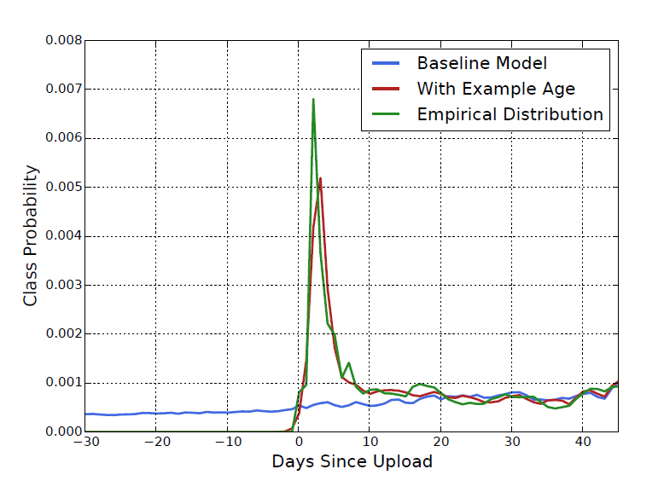
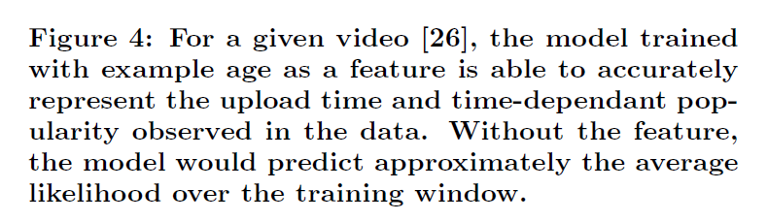
Deep Neural Networks for YouTube Recommendations

Slide 7
Deep Neural Networks for YouTube Recommendations
label and context selection
• 使用更广的数据源：不仅使用推荐场景的数据，还用到了其他场景如搜索等的数据
• 为每个用户生成固定数量的训练样本：避免loss被少数active用户影响
• 抛弃序列信息：对观看历史和搜索历史进行加权平均
• asymmetric co-watch：不对称的浏览问题

Slide 8
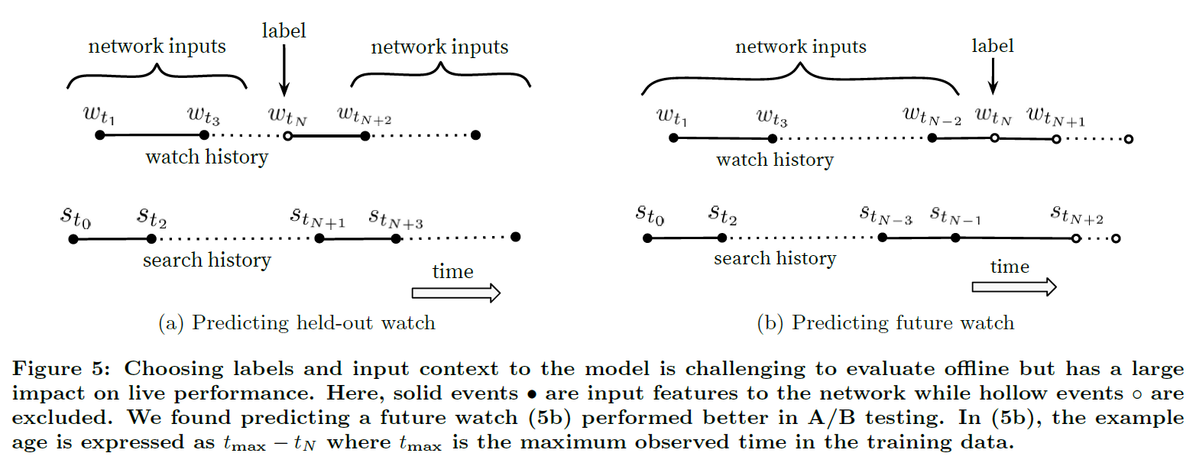
Deep Neural Networks for YouTube Recommendations

Slide 9
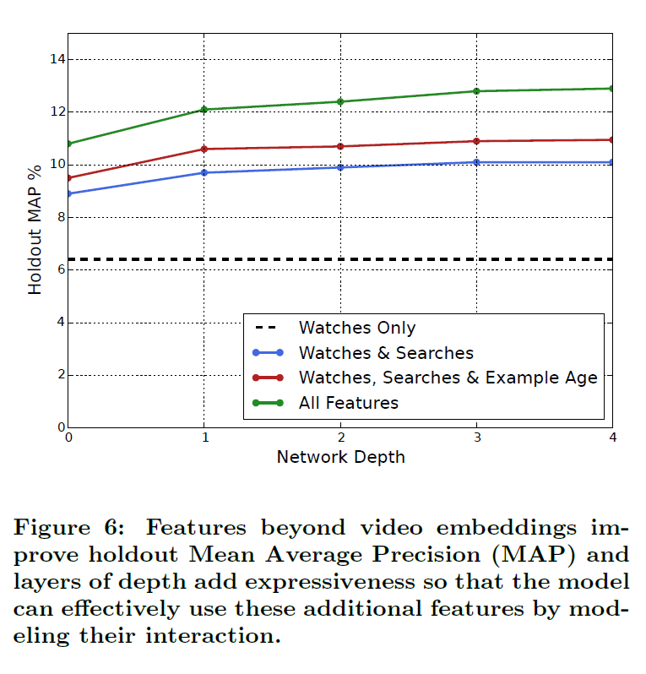
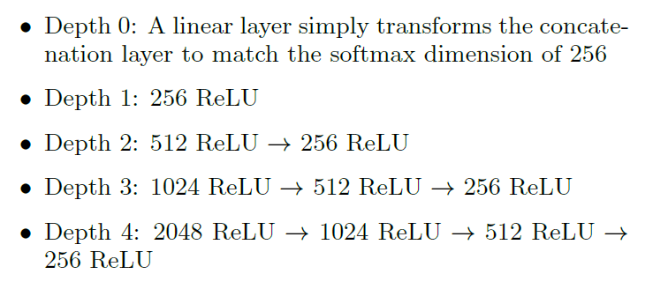
Deep Neural Networks for YouTube Recommendations
不同网络深度和特征的实验

Slide 10
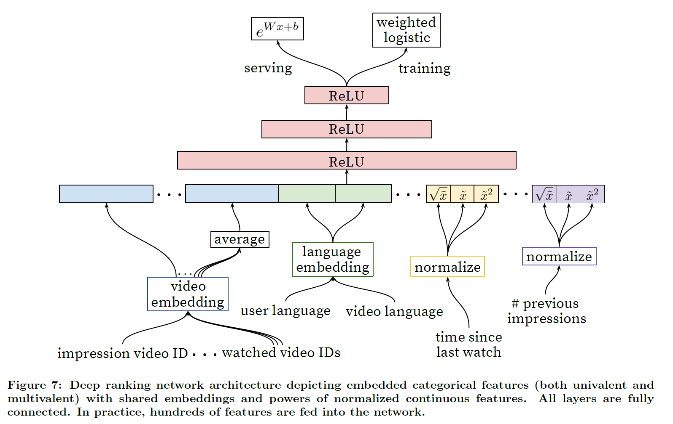
Deep Neural Networks for YouTube Recommendations
ranking模型

Slide 11

Deep Neural Networks for YouTube Recommendations
特征表示
• Feature Engineering：数量特征，时间特征，负反馈，使用上一阶段的信息
• Embedding Categorical Features：根据id进行嵌入
• Normalizing Continuous Features:
累计分位点

Slide 12

Deep Neural Networks for YouTube Recommendations
建模期望观看时间
• 权重逻辑回归(weighted logistic)：正样本权重为实际观看时间，负样本为1
• 时间预测：

Slide 13
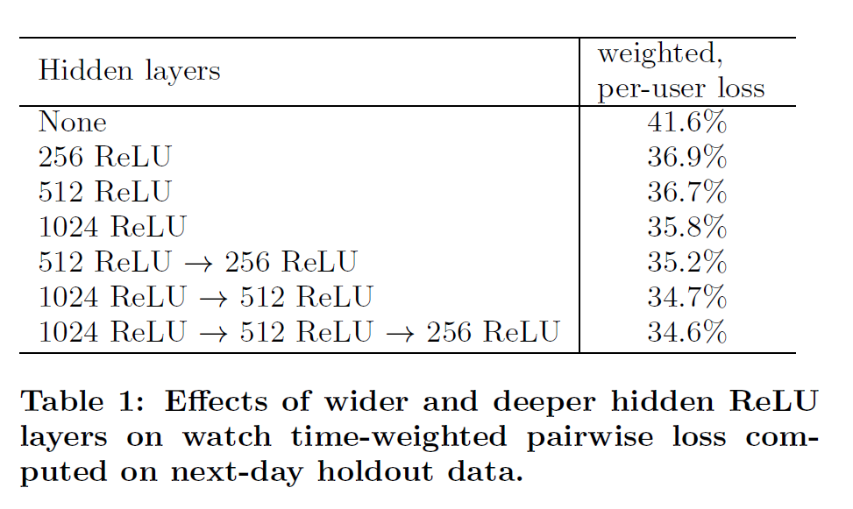
Deep Neural Networks for YouTube Recommendations
不同深度模型的实验

Slide 14
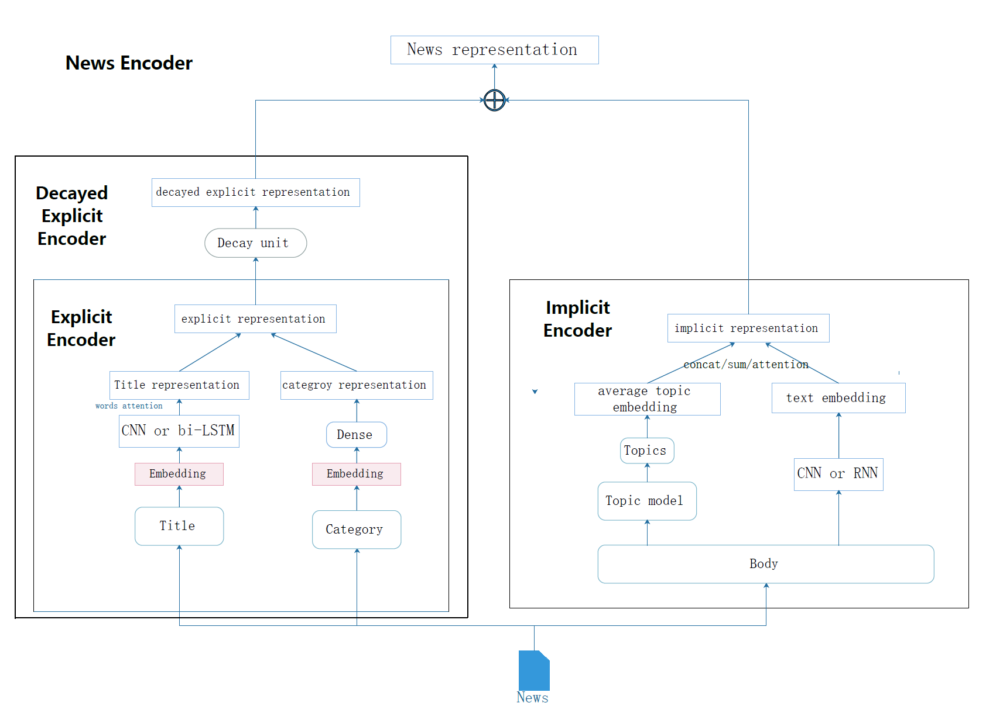
一种结合显示反馈和隐式反馈的新闻推荐模型

Slide 15
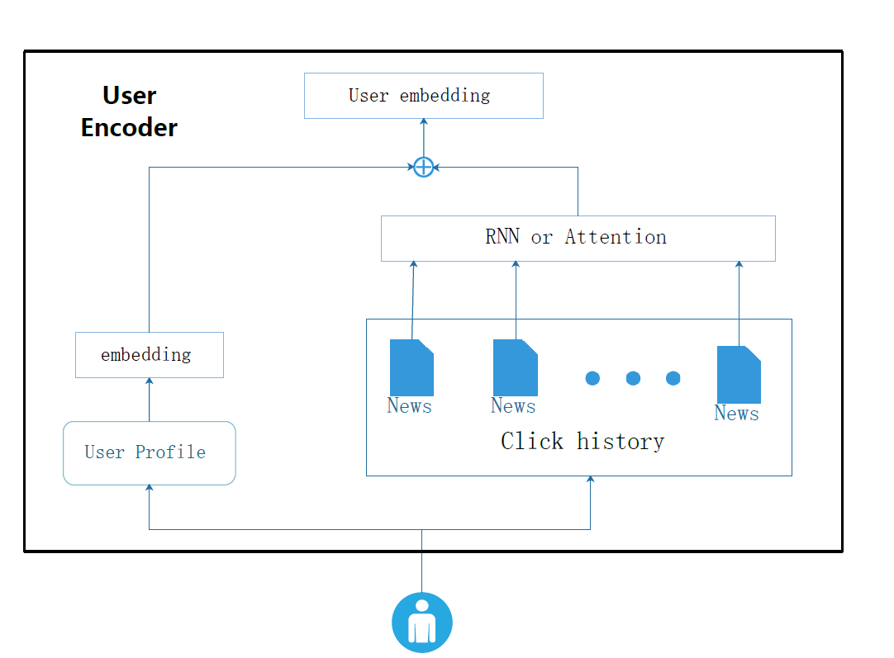
一种结合显示反馈和隐式反馈的新闻推荐模型

Slide 16
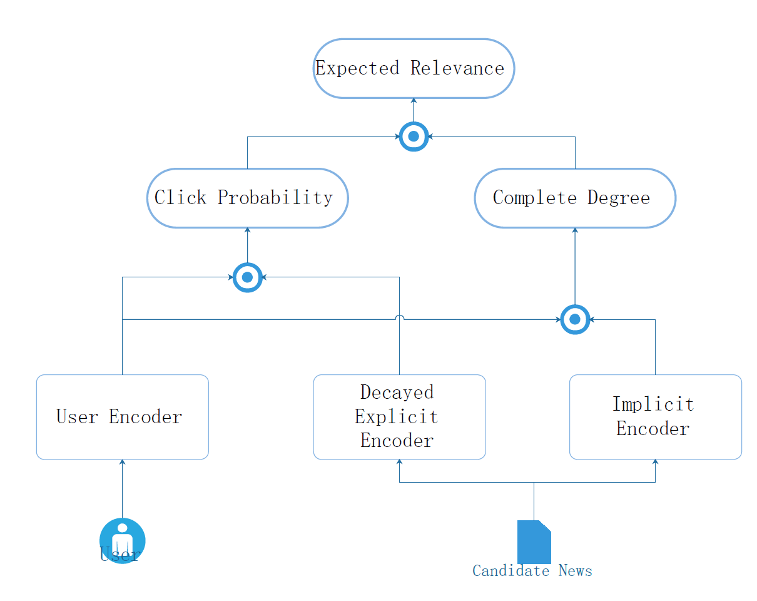
一种结合显示反馈和隐式反馈的新闻推荐模型
相关度预测

